Slide 1
🧠 ニューラルネットワーク
多層パーセプトロンの仕組みを数式とデモで理解する
順伝播 → 損失 → 逆伝播 → 最適化 という「学習」の一連の流れを、
数式と体験アプリ html/nw2.html の観察でつなぐ講義スライド。
対になる教材：詳細ノート nw2.md ／ 勾配降下法 html/gradient.html
アルゴリズム・ビジュアル教材集
1 / 15

Slide 2
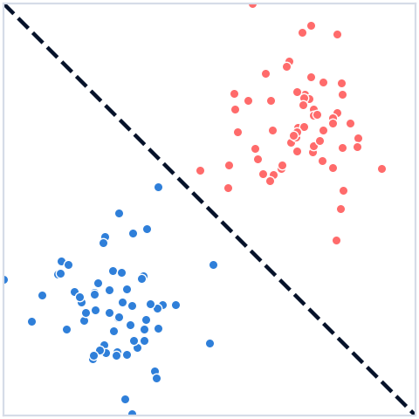
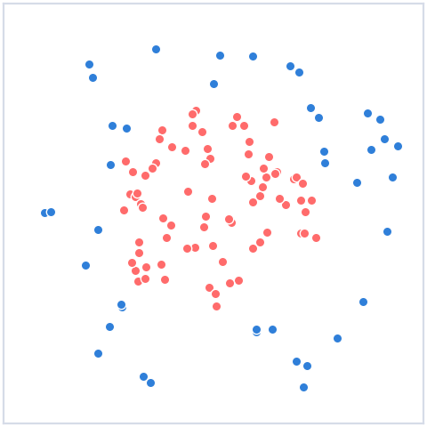
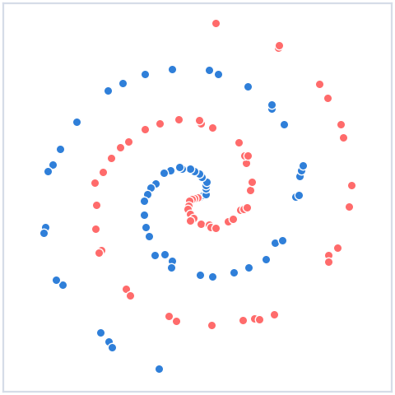
1. 問題設定 ― 何を学習するのか
01
2次元の点を2クラスに分ける関数をデータから作る
平面上の点 x=(x₁,x₂) を受け取り、
「赤である確率 p」を返す関数
p = F(x ; θ)
を作る。θ は全ての重みとバイアス。
「学習」とは、データに合うよう θ を調整すること。
2つの塊：直線でOK
なぜ直線では足りないか
まる：曲線が要る
・2つの塊 は1本の直線で分けられる（左図の破線）。
・まる・渦巻き は直線では絶対に不可能＝非線形。
・この「曲がった境界」を作る力こそ
ニューラルネットワークの本質。
渦巻き：さらに複雑
2 / 15

Slide 3
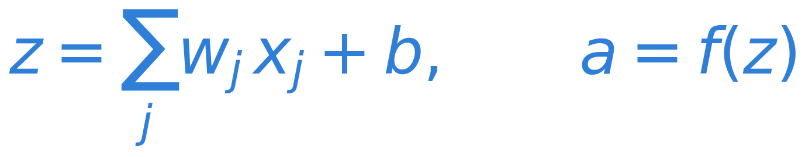
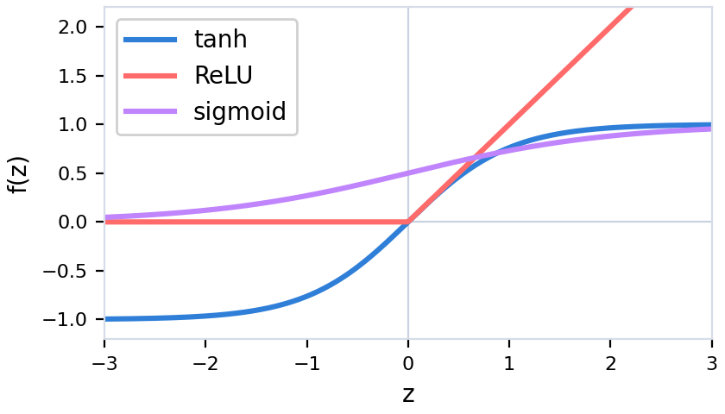
2. 順伝播 ① ニューロン1個
02
加重和にバイアスを足し、活性化関数に通す
活性化関数 3種
w：各入力の重視度（重み）／ b：発火しやすさの下駄／ f：非線形の「くせ」
活性化関数がなぜ要る？
f が無い（=恒等）と、何層重ねても
合成はただの1次式＝直線の分類器にしかならない。
f の非線形性が、層を重ねるほど
複雑な境界を生む源泉になる。
tanh：出力(−1,1)・なめらか
ReLU：軽い・折れ線・深い網に強い
sigmoid：出力(0,1)・勾配消失しやすい
3 / 15

Slide 4
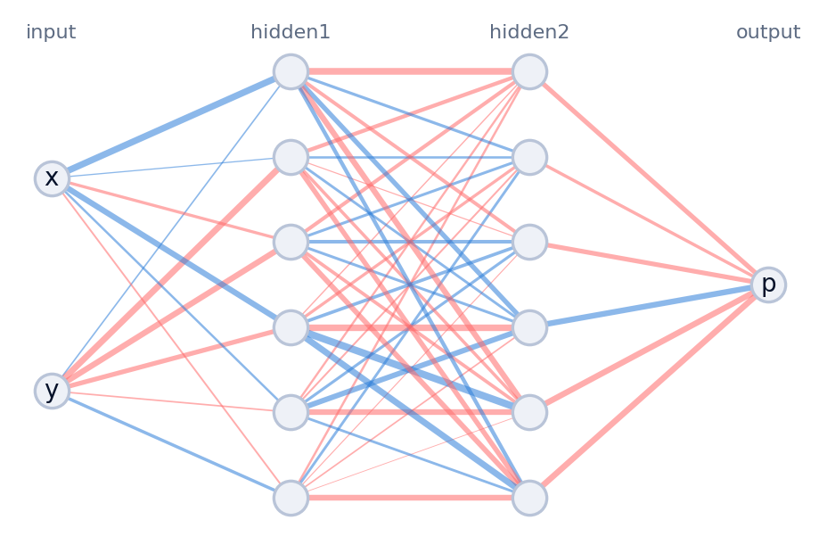
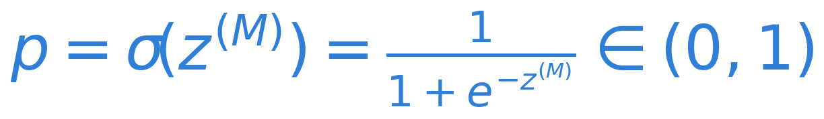
3. 順伝播 ② ネットワーク全体
03
層を行列で書き、入力から出力へ伝える
層の計算（行列表記）
ネットワーク図（2→6→6→1）
入力 a⁽⁰⁾=x から順に適用。出力層だけ σ で 0〜1 の確率に。
出力＝確率
M は重み行列の数（＝隠れ層の数 +1）。
図の各線が重み W の1成分、丸がニューロン。
デモでは右キャンバスにマウスを乗せると、
この伝播が光って見える。
線の色＝重みの符号（青＋/赤−）、太さ＝大きさ
4 / 15

Slide 5
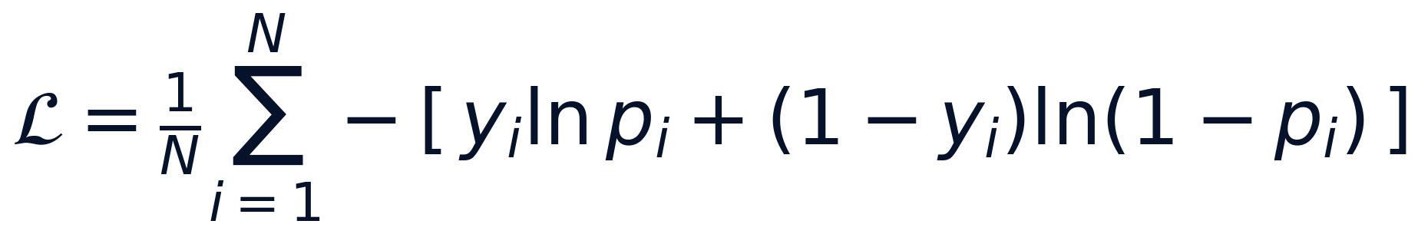
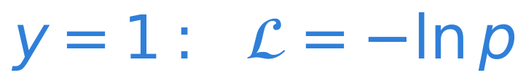
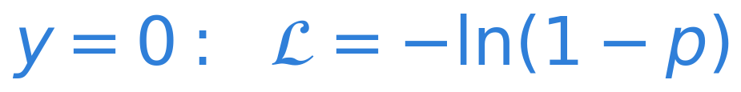
4. 損失関数 ― どれだけ間違えているか
04
二値クロスエントロピー(BCE)
直感
なぜ二乗誤差でなく BCE か
出力がシグモイドのとき、BCE だと勾配が
きれいな p − y になり（次頁）、
外したときに勾配が大きく 速く安定して学習。
二乗誤差はシグモイドの平坦部で勾配がつぶれ、
自信満々で外しても直りが遅い。
正解が1なら p を1へ、0なら p を0へ。
外すほど −ln が急増して強く罰する。
5 / 15

Slide 6
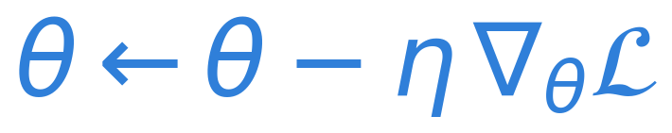
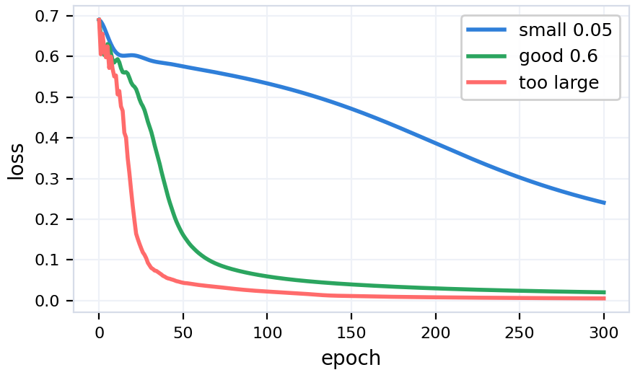
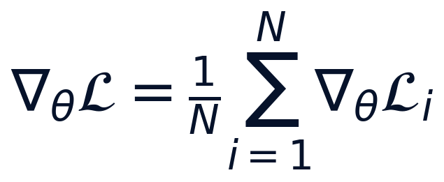
5. 学習＝最適化 ― 勾配降下法
05
損失の坂を、勾配の逆向きに少しずつ下る
学習率 η の効き方
∇θL：各パラメータを増やすと損失がどれだけ増えるか。
その逆向きに進めば損失が減る。η（学習率）は1歩の大きさ。
アプリは毎エポック、全データ(フルバッチ)の平均勾配で1歩進める。
小さすぎ：なかなか進まない。
ちょうど良い：すっと収束。
大きすぎ：行き過ぎて損失が暴れる/発散。
6 / 15

Slide 7
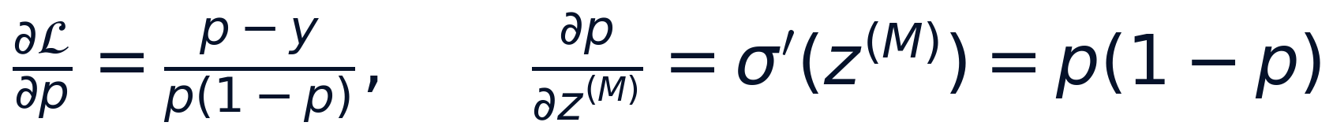
6. 逆伝播 ① 出力層の誤差
06
連鎖律で δ を求めると p−y に約分される
導出（BCE＋シグモイド）
意味
p(1−p) が約分され、出力層の誤差は 「予測 − 正解」 という最短の形に。
・δ⁽ᴹ⁾ > 0（p が大きすぎ）→ p を下げる向きに重みを直す。
・δ⁽ᴹ⁾ < 0（p が小さすぎ）→ p を上げる向きに直す。
これが「BCE＋シグモイドは二値分類の定番」である理由。実装の `delta = out − label` はまさにこれ。
7 / 15

Slide 8
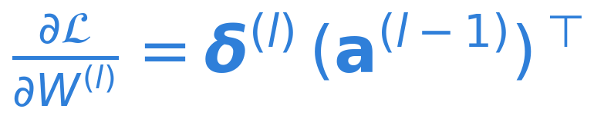
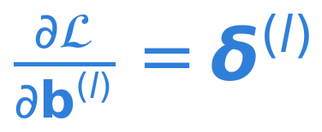
7. 逆伝播 ② 隠れ層への伝播と勾配
07
誤差を後ろから前へ配り直す
1つ後ろの層から手前の層へ（連鎖律）
重み・バイアスの勾配
手順まとめ
① 順伝播で z,a を保存
② 出力誤差 δ⁽ᴹ⁾ = p − y
③ 逆伝播で δ⁽ˡ⁾ を順に計算
④ 各層の勾配を求める
⑤ 勾配降下で θ を1歩更新
8 / 15

Slide 9
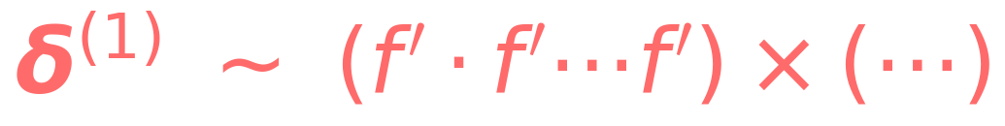
8. 勾配消失 ― 深い網が学習しにくい理由
08
f′ が何度も掛かって入力側の勾配が消える
デモで観察
渦巻き で 隠れ層=4・sigmoid に
すると学習が停滞しやすい。
tanh / ReLU / Adam に変えると
改善することがある。
R キーで初期値を変えて
再挑戦できる（初期化の効果）。
（f′ が層の数だけ掛かる）
tanh は f′≤1、sigmoid は f′≤0.25。掛け続けると 0 へ。
対策
・ReLU：正の領域で f′=1（消えにくい）
・良い初期化（Xavier / He、次頁）
・Adam など適応的な最適化
・（発展）残差接続・正規化 など
9 / 15

Slide 10
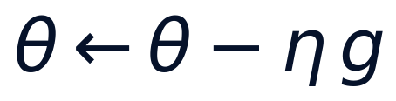

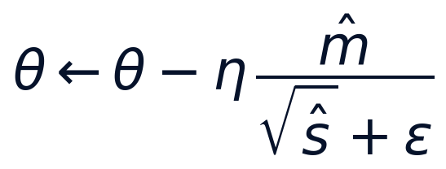
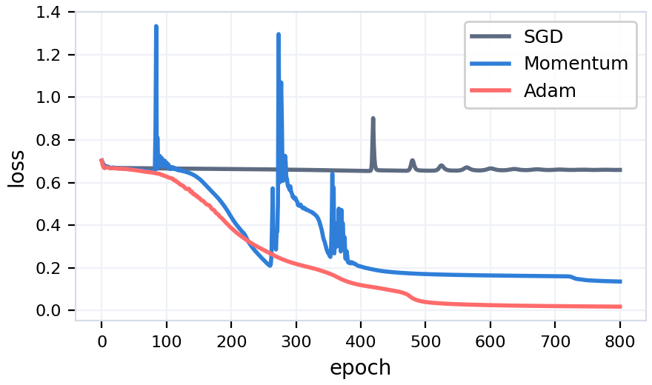
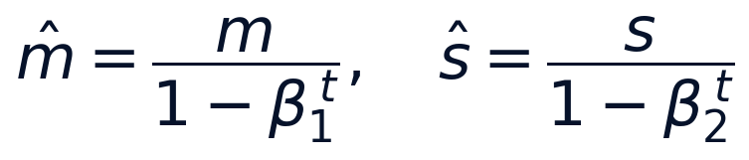
9. 最適化手法 ― SGD / モメンタム / Adam
09
勾配を得たあと、どう1歩進めるか
SGD
モメンタム
Adam
重みごとに歩幅を自動調整。
速く安定・難データに強い。
素直・遅い。谷でジグザグ。
慣性で加速(μ=0.9)。振動が減る。
Adam の中身
収束比較（渦巻き・2-8-8-1）
√ŝ で割る＝勾配のスケールに鈍感。アプリは Adam の実効 η を ×0.1。
10 / 15

Slide 11
10. 重みの初期化
10
大きさ(分散)の設計が学習の成否を分ける
なぜスケールが大事か
・大きすぎ：活性が飽和（tanh が ±1 に張り付き）→ f′≈0 で勾配消失。
・小さすぎ：信号がどんどん縮む → やはり勾配が消える。
・入力数 n_in（ファンイン）に応じて分散を決め、層をまたいで信号の大きさを保つ。
・ReLU は負side を捨てて分散が半減するため √2 倍 で補う（He 初期化）。
アプリは活性化に応じてこの初期化を自動選択。R キーで初期値だけ変えて再学習できる。
11 / 15

Slide 12
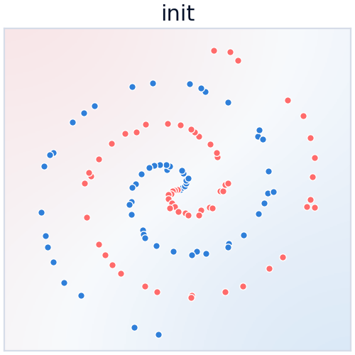
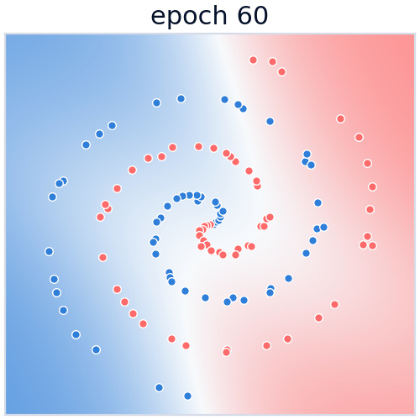
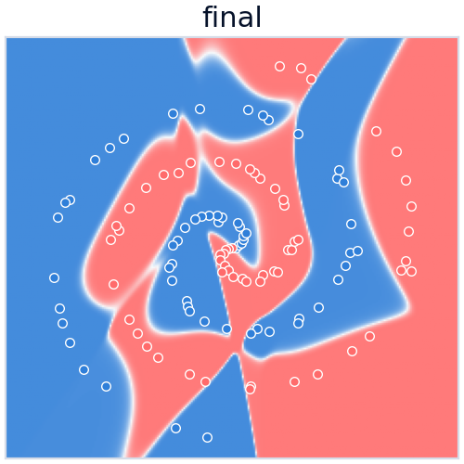
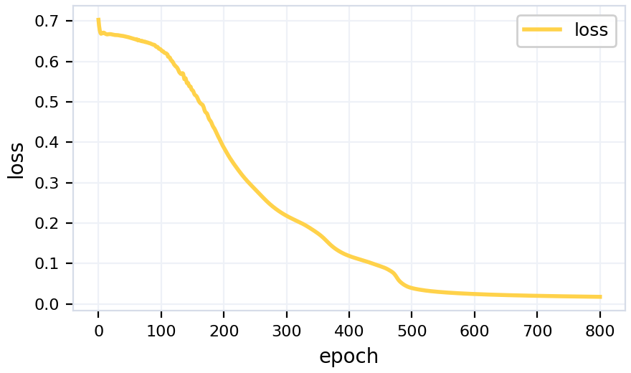
11. デモ：境界が「学習」で立ち上がる
11
渦巻き・2隠れ層・Adam のスナップショット
損失の推移
初期（ランダム）
学習中（60ep）
学習後（最終）
操作
▶ 再生でエポックを進め、◀/▶やシークバーで前後に移動。← → で1コマ、Space 再生、R 初期値replay。
でたらめな境界が、逆伝播による重み更新の繰り返しで、データの模様に沿って立ち上がる様子を観察できる。
12 / 15

Slide 13
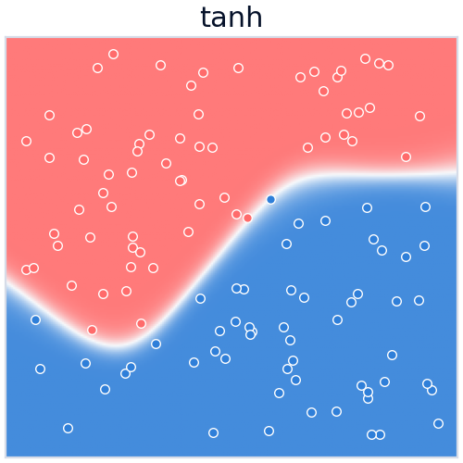
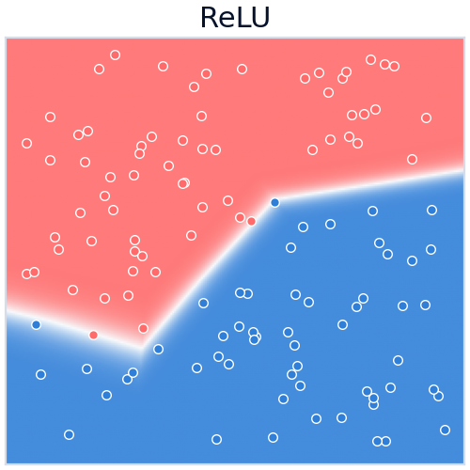
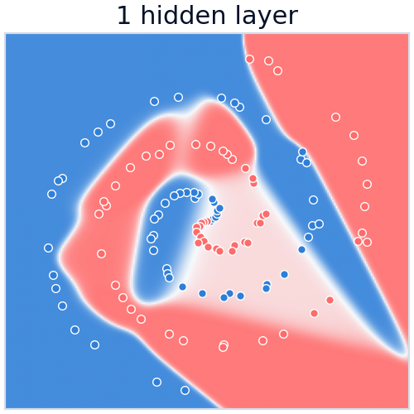
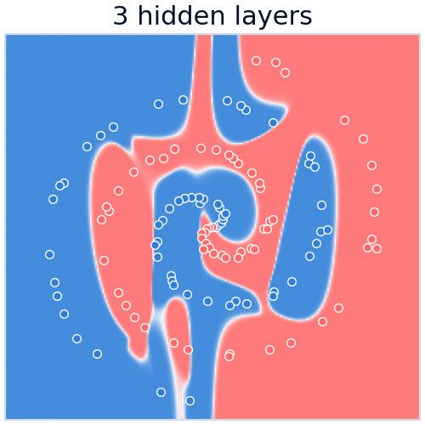
12. デモ：活性化の個性と『深さ』の効果
12
同じデータでも設定で境界が変わる
活性化：サイン波の境界
深さ：渦巻き（1層 vs 3層）
tanh はなめらかな曲線、ReLU は
区分線形ゆえ境界が折れ線になる。
デモの活性化を切り替えて見比べよう。
1層では渦を追い切れないが、層を重ねると
前の層の特徴を組み合わせ、複雑な境界を描ける。
ただし深いほど学習は難しくなる（勾配消失）。
13 / 15

Slide 14
13. まとめ表：データ難易度と収束（実測）
13
本教材で実際に学習させた結果（tanh, 2-8-8-1）
データ
直線で可?
1層で解ける?
深さ/Adamの効果
2つの塊
○
○
不要（線形分離）
まる / サイン波
×
○（曲線1本）
少ない幅でOK
市松(XOR)
×
△
隠れ層が必須
チェッカー / 三重丸
×
△
幅・深さで表現力↑
渦巻き
×
×
深さ＋Adamで解ける
○=容易 / △=不安定・工夫要 / ×=不可。渦巻きは SGD・モメンタムでは頭打ち、Adam でほぼ解ける。
14 / 15

Slide 15
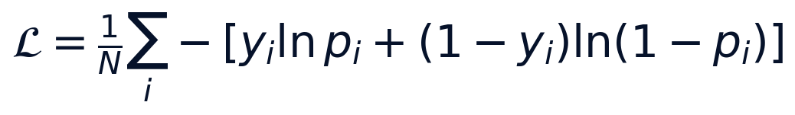
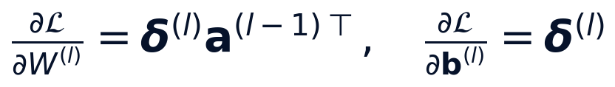
14. まとめ & 演習
14
一枚チートシートと、手を動かす課題
ワンページ・チートシート
演習（nw2.md に略解）
A. 数式
・最小ネットで順伝播/逆伝播/1更新を手計算
・σ′=σ(1−σ) の導出
・XOR が直線分離不可の証明
B. デモ実験
・まるを解く最小ニューロン数
・深さ vs 幅（渦巻き）
・最適化レース（SGD/Mom/Adam）
・学習率の崖／勾配消失の観察
C. 発展
・BCE と二乗誤差の勾配比較
・Adam のスケール不変性
順伝播→損失→逆伝播→更新。この1周を
何百回も回すのが「学習」。
15 / 15

